Slide 1
Информация о деятельности
МАУ ДО «Голышмановский МЦ»
2022 год
Директор МАУ ДО «Голышмановский МЦ»
Селезнева Татьяна Александровна

Slide 2
Направления
Российское движение школьников
Добровольческая (волонтерская) деятельность
36 общеобразовательных
общеразвивающих
программ
Интеллектуальное
движение
Патриотическое направление
Профилактическое направление

Slide 3
Охват детей
20 детей дошкольного
возраста
на платной основе
Направленности
дополнительного образования
3215 человек
Художественная направленность
Естественнонаучная направленность
Техническая направленность
Социально-гуманитарная направленность
Туристско-краеведческая направленность

Slide 4
Год | Охват детей, %
2021 год | 87%
2022 год | 90,4% (4061 человек)

Slide 5
Доля детей в возрасте от 5 до 18 лет, охваченных дополнительным образованием в Голышмановском городском округе (по данным АИС ЭДО на 31.12.2022 г.)
261,3%
90,4%
Доля детей в возрасте от 5 до 18 лет, охваченных дополнительным образованием, в разрезе ведомств
(многоразовый охват)
41,8%
37,0%
0,12%
14,9%
11,6%
20,2%

Slide 6
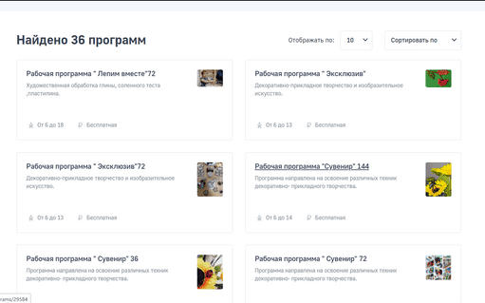
В 2022 году 85% детей зачислены в объединения
МАУ ДО «Голышмановский МЦ» через портал «Навигатор дополнительного образования Тюменской области».

Slide 7
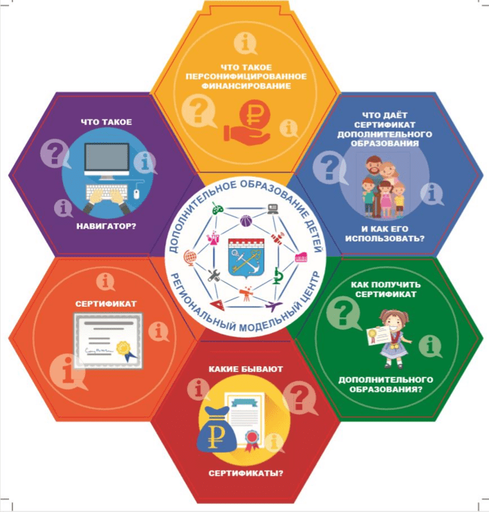
С 2017-2022 год выдано 2080 сертификатов.
В 2022-2023 учебном году МАУ ДО «Голышмановский МЦ» 800 воспитанников пройдут обучение по 5 программам дополнительного образования в рамках системы ПФДО.

Slide 8
Создание муниципального опорного центра дополнительного образования детей
В целях внедрения и реализации Целевой модели развития региональной системы дополнительного образования, создания условий для обеспечения в Тюменской области эффективной системы взаимодействия в сфере дополнительного образования детей по дополнительным общеобразовательным программам различной направленности, обеспечивающих достижение целей, показателей и результатов регионального и федерального проектов «Успех каждого ребенка» национального проекта «Образование», на основании Постановления Правительства Тюменской области от 07 июля 2017 г. №300-п (Постановление №941 от 01.10.2021 год). На территории Голышмановского городского округа на базе муниципального автономного учреждения дополнительного образования «Голышмановский молодежный центр» создан муниципальный опорный центр дополнительного образования детей.
Муниципальный опорный центр
Образовательные учреждения (д/сады, школы)
Учреждения дополнительного образования
Учреждения культуры
Учреждения спорта
Средне-профессиональные образовательные учреждения

Slide 9
Российского движения детей и молодежи «Движение первых»
В округе создано 6 первичных отделений РДДМ (на базе юр.лиц ОУ, Агропедколледж и МЦ ).

Slide 10
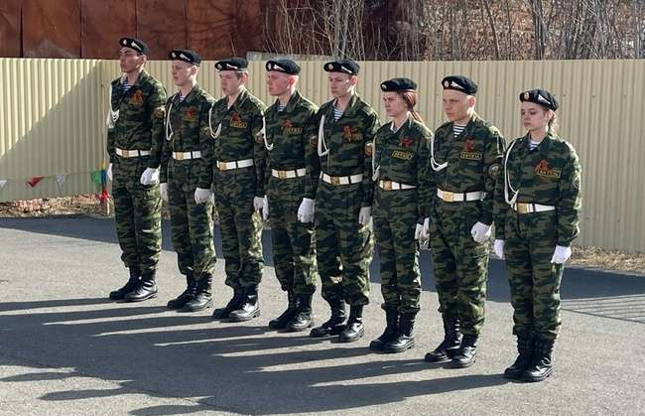
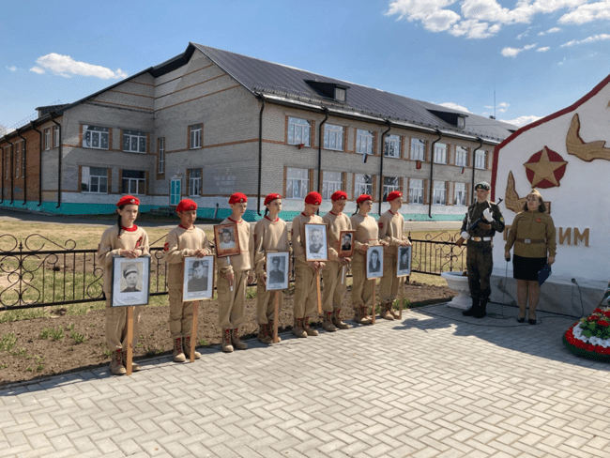
Патриотическое воспитание
В Голышмановском городском округе опорной площадкой патриотического воспитания является МАУ ДО «Голышмановский МЦ», который координирует деятельность специализированных групп добровольной подготовки к военной службе (10 групп – 182 слушателей) и 18 отрядов «Юнармия»
в которых занимаются 245 человек

Slide 11
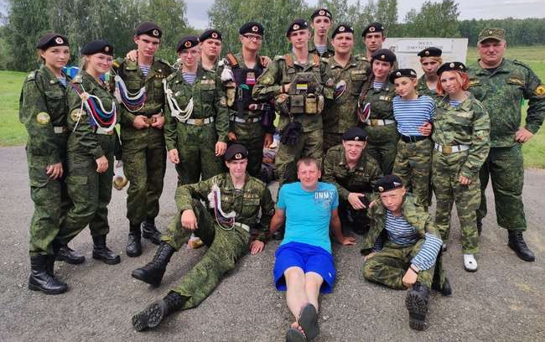
Патриотическое воспитание
В 2022 году в оборонно-спортивном палаточном лагере «Ратники» приняли участие 15 человек (СГ ДПВС «Вега», МАОУ «Голышмановская СОШ №2»), по итогам смены Голышмановские курсанты заняли 1 место, присвоены спортивные разряды по виду спорта «Полиатлон» 4 слушателям.

Slide 12
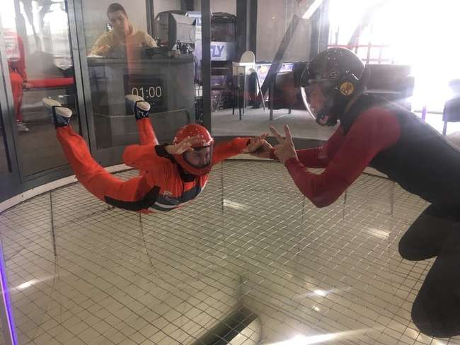
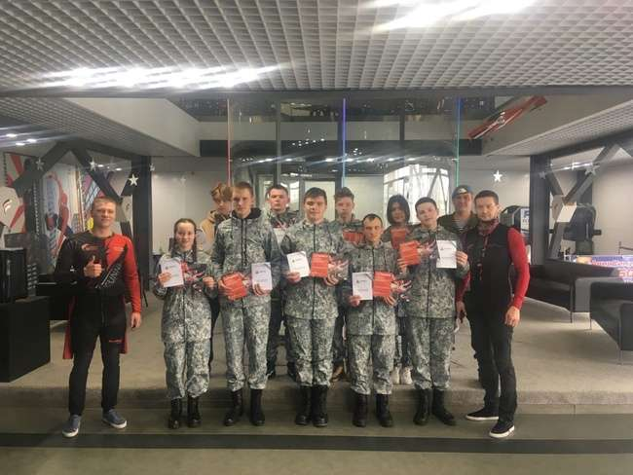
Патриотическое воспитание
В 2022 году в рамках сетевого проекта предпрофессиональной подготовки по направлениям допризывной подготовки к военной службе «Прикладной парашютизм» прошли обучение и совершили полеты в аэротрубе также 10 слушателей СГ ДПВС Голышмановского городского округа.

Slide 13
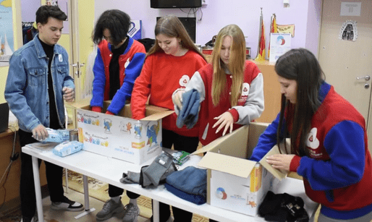
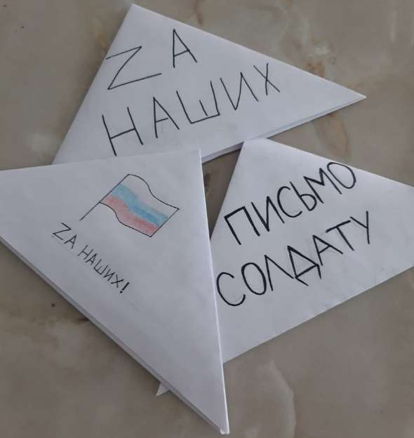
Патриотическое воспитание
В 2022 году на территории округа прошло мероприятия в рамках акций «Своих не бросаем» в поддержку специальной военной операции на Украине: «Письмо Солдату», автопробег «Своих не бросаем», сбор гуманитарной помощи для военнослужащих РФ и жителей Донбасса и др.

Slide 14
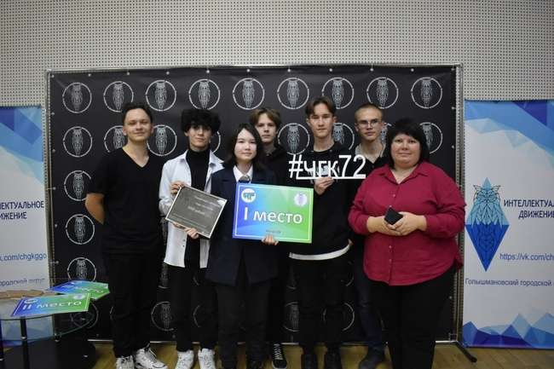
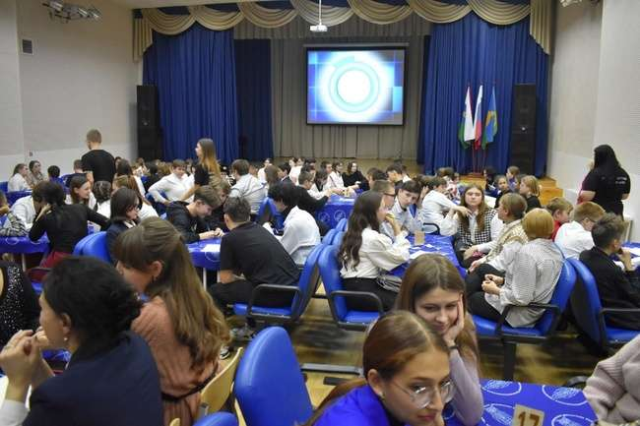
Интеллектуальное движение
В 2022 году проведено 5 игр "Что? Где? Когда?" и тренировки.
В мероприятиях приняло участие более 500 человек.

Slide 15
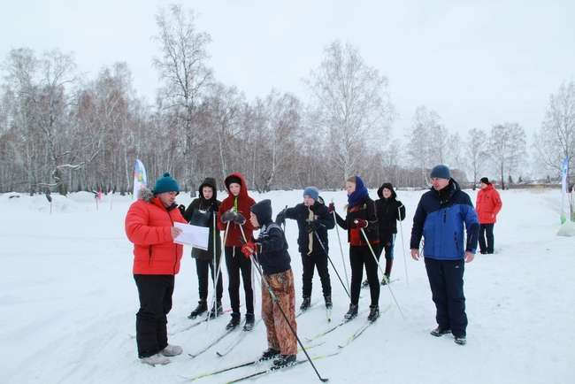
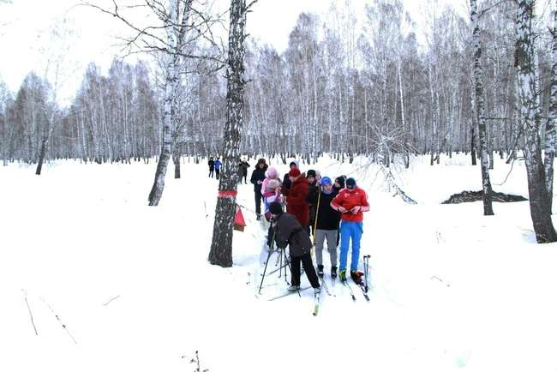
17 окружные соревнования по зимнему ориентированию (9 команд, 54 участника)

Slide 16
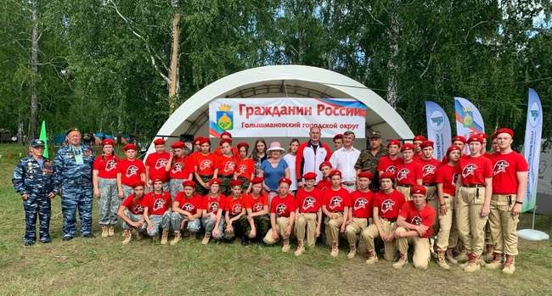
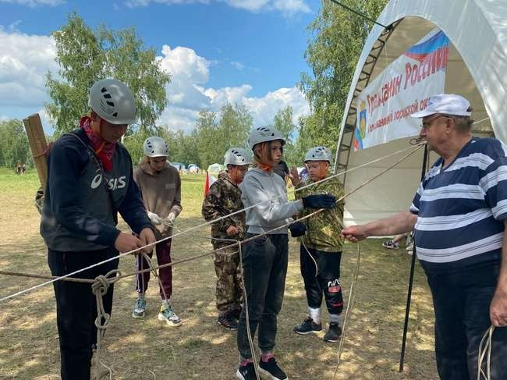
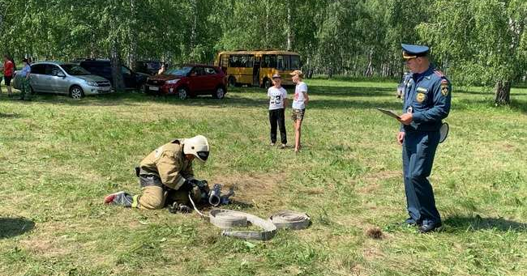
Слет-соревнования «Гражданин России»
(17 команд, 380 участников )

Slide 17
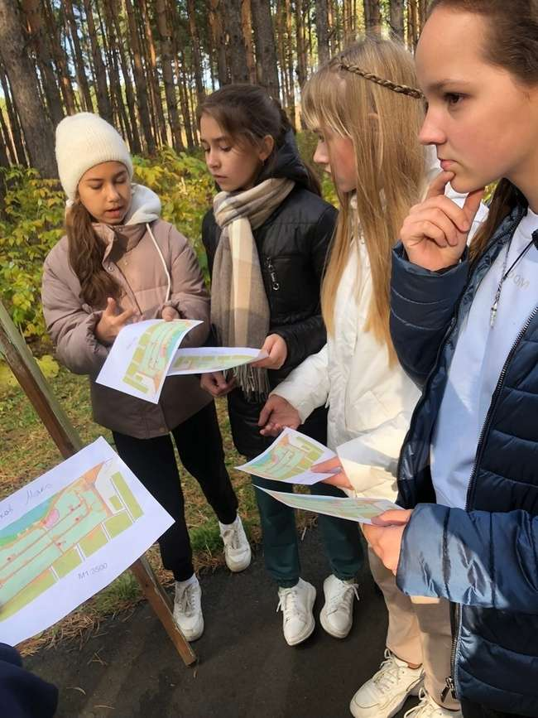
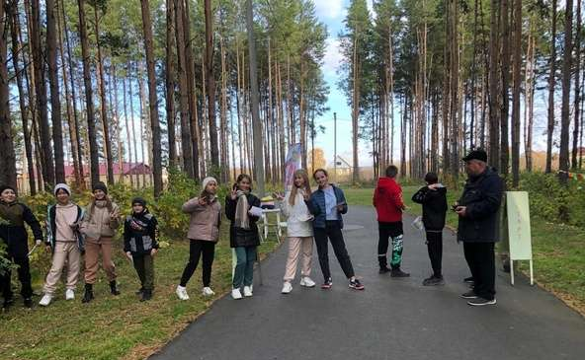
«День здоровья» - ориентирование по выбору на территории лыжной базы «Сосновый бор» (42 участника)

Slide 18
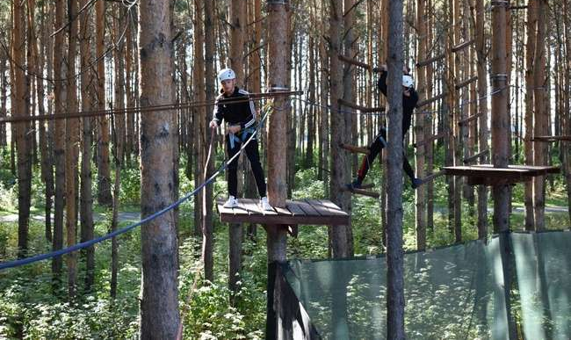
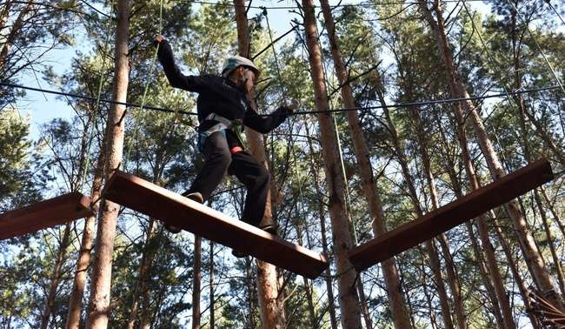
Муниципальный конкурс «Турист года»
(18 команд, 54 участника)

Slide 19
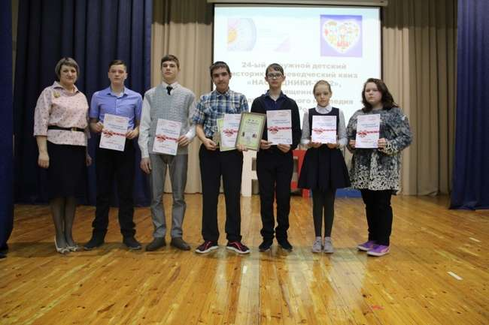
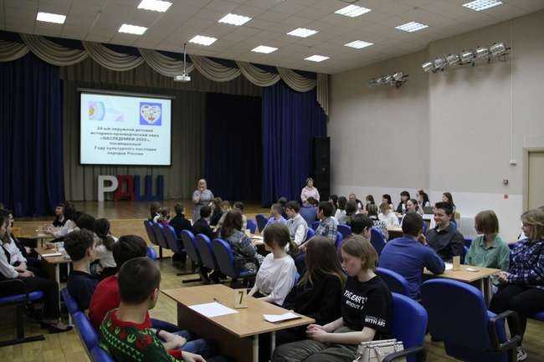
Муниципальная краеведческая игра «Наследники»
(11 команд, 66 участников)

Slide 20
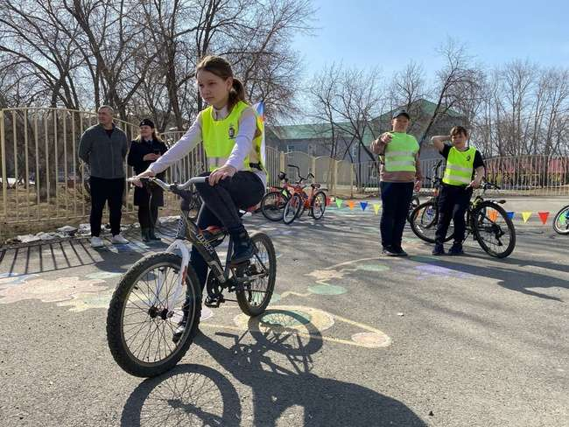
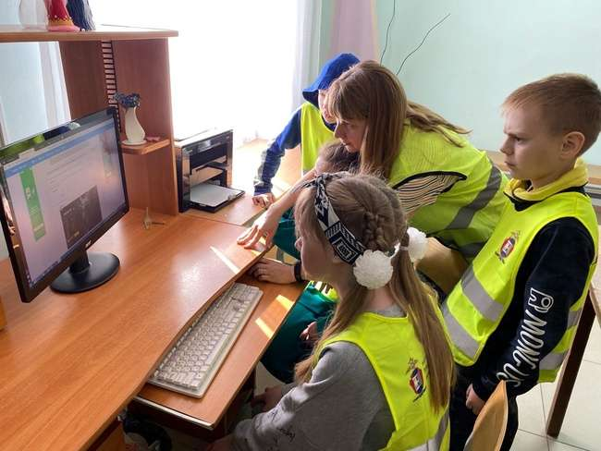
Муниципальный конкурс «Безопасное колесо»
(6 команд, 36 участников )

Slide 21
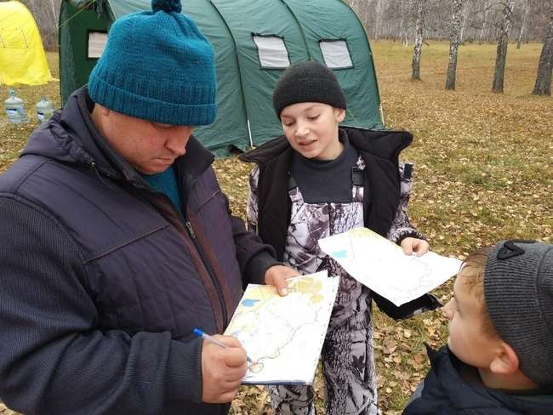
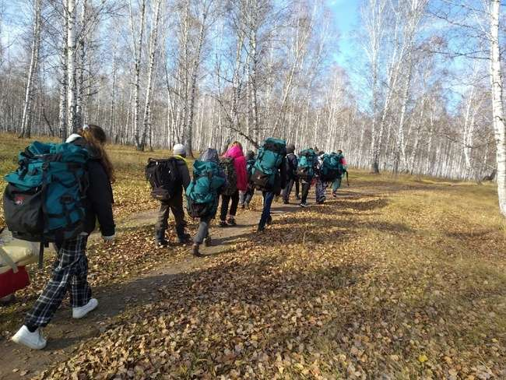
Некатегорийный туристический двухдневный пеший поход
для 20 участников.

Slide 22
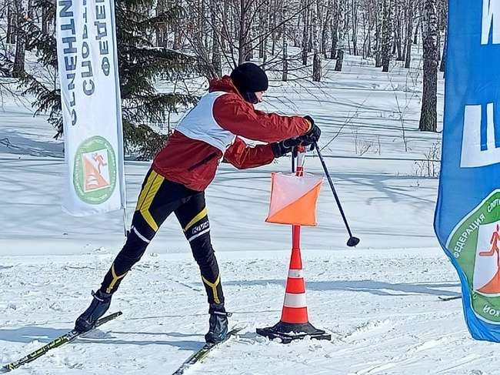
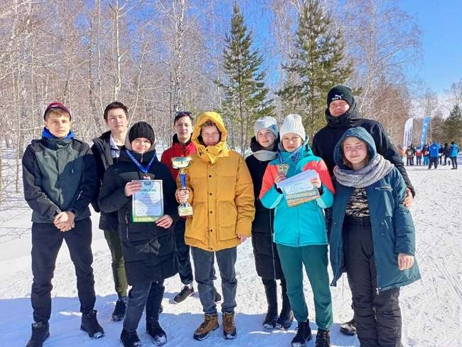
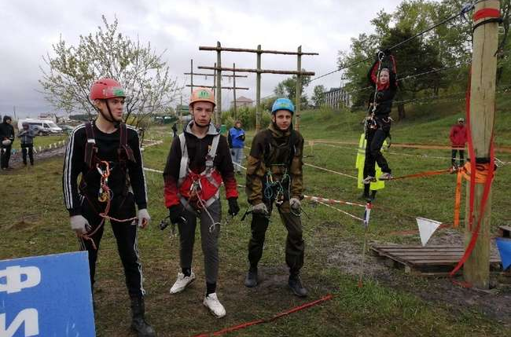
25 Спартакиаде учащихся Тюменской области по спортивному ориентированию - 2 место, в 25 Спартакиаде учащихся Тюменской области по спортивному туризму -4 место).

Slide 23
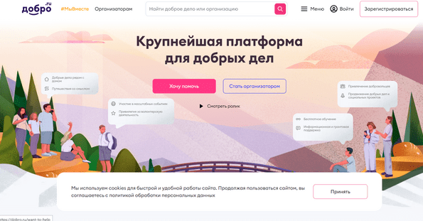
На платформе Добро.рф зарегистрировано 49 организаций Голышмановского городского округа (образовательные учреждения; учреждения культуры, молодежной политики и спорта; СМИ; ОМП, некоммерческие организации, волонтерские отряды), более 950 мероприятий.
Численность граждан Голышмановского городского округа в возрасте от 7 лет и старше, вовлеченных в добровольческую (волонтерскую) деятельность в 2022 году составила 3814 человек, это 17,9 %, в 2023 году планируется 18 % от общего числа проживающих, что соответствует показателю федерального проекта «Социальная активность» национального проекта «Образования».

Slide 24
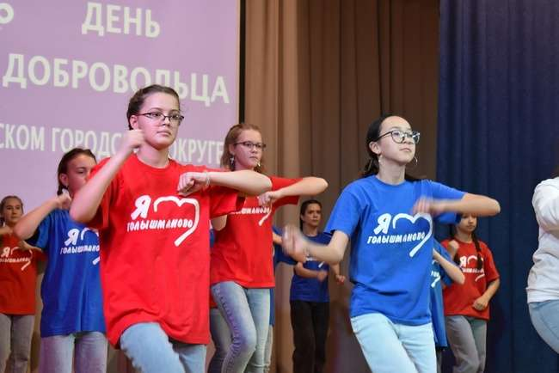
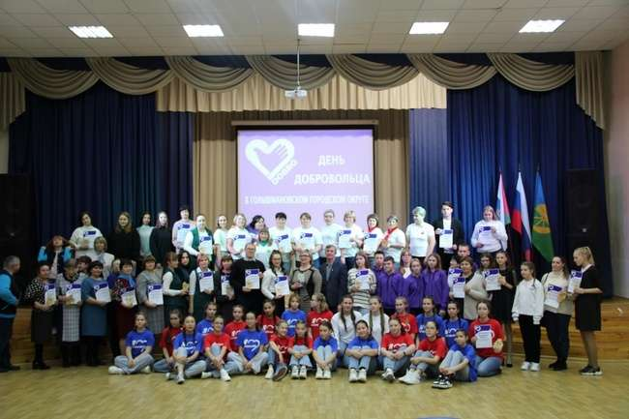
День добровольца в Голышмановском городском округе

Slide 25
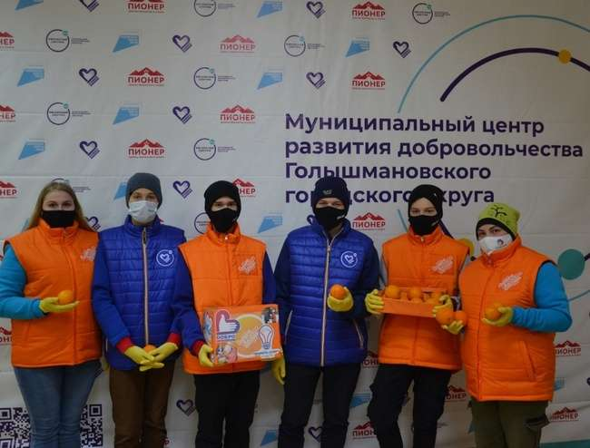
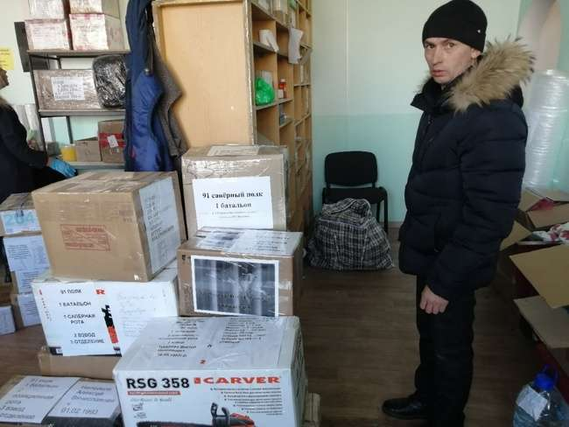
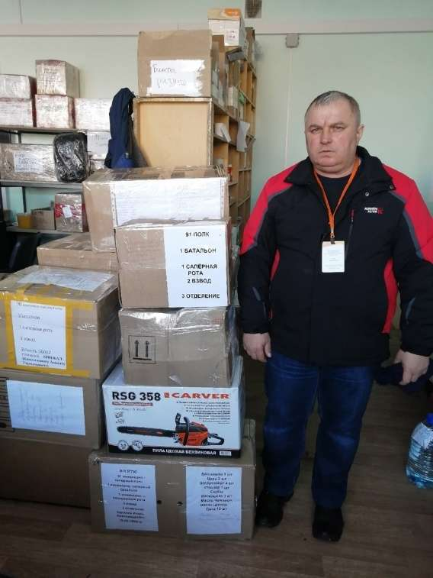
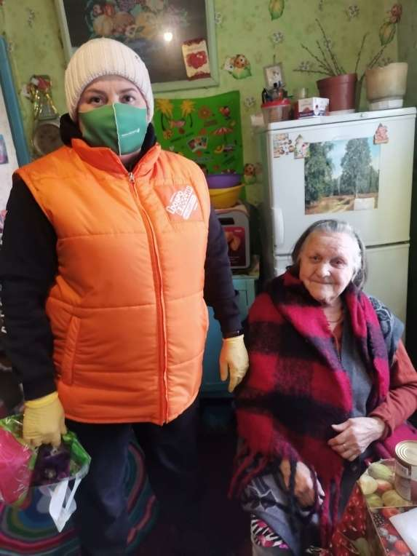
В марте 2020 года на базе
Молодежного центра сформирован волонтерский штаб.

Slide 26
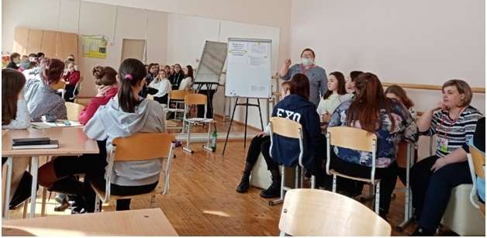
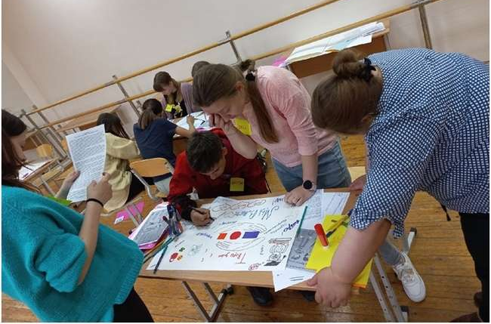
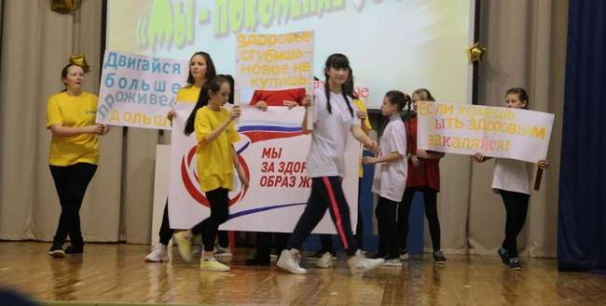
Областной проект с использованием ресурса социального волонтерства «Рука помощи»
В 2022-2023 уч. году в проекте участвует
2 волонтерских отряда, они осуществляли наставничество над 3 несовершеннолетними, находящимися в социально опасном положении.

Slide 27
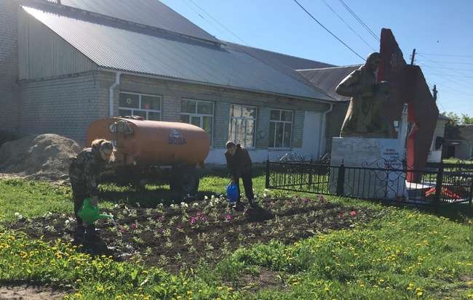
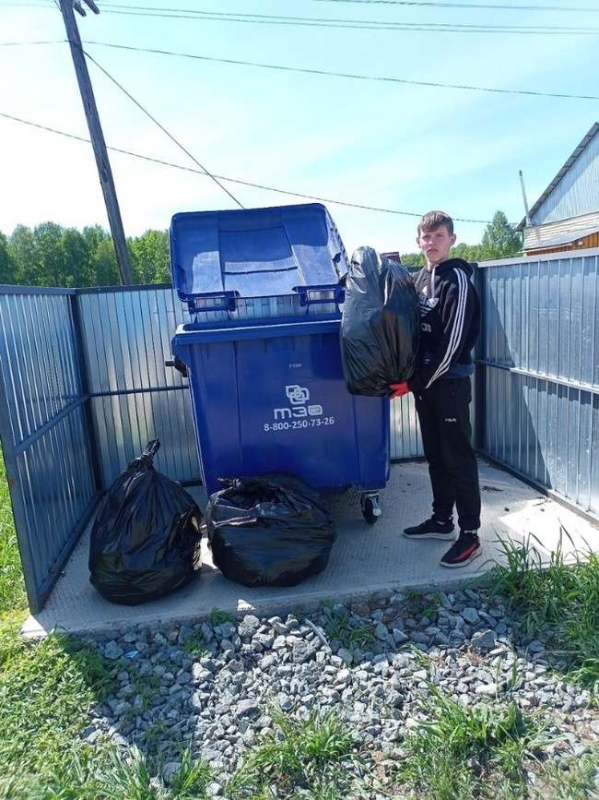
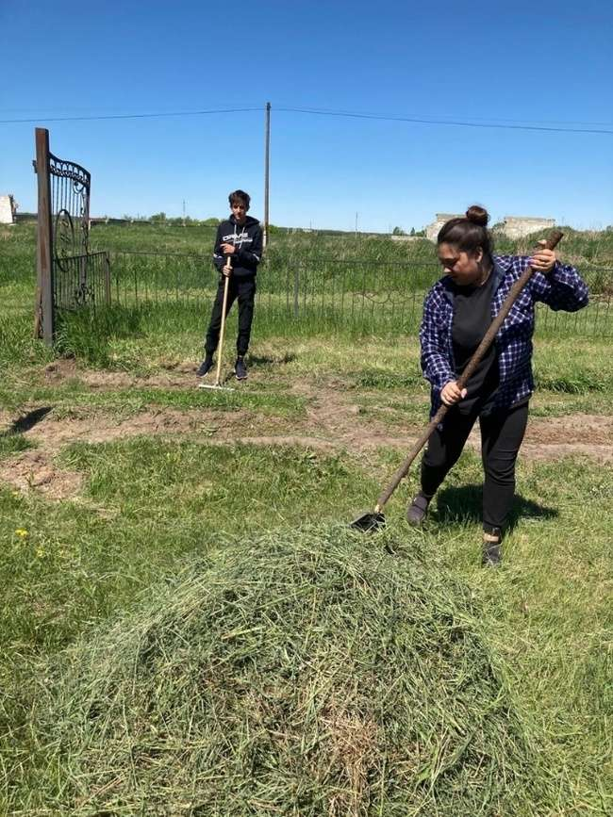
В 2022 году МАУ ДО «Голышмановский МЦ» совместно с ГАУ ЦЗН ТО по Голышмановскому городскому округу, образовательными учреждениями и сельскими администрациями за летний период трудоустроили 456 несовершеннолетних.

Slide 28
МАУ ДО «Голышмановский МЦ»
В соответствии с распоряжением Минпросвещения России от 25.12.2019г. № -145 «Об утверждении методологии (целевой модели) наставничества МАУ ДО «Голышмановский МЦ» разработана дорожная карта наставничества, приказ об утверждении дорожной карты, положение о системе наставничества, положение о наставниках в целях достижения результатов регионального проекта «Успех каждого ребенка».
В рамках реализации проекта по организации индивидуального профилактического сопровождения несовершеннолетних, находящихся в социально опасном положении «Твой выбор» 7 педагогов Молодежного центра осуществляет наставничество над 11 детьми СОП.

Slide 29
В зоне особого внимания наставников – трудные подростки
Досуговая занятость
несовершеннолетних
Закрепление наставника
Специалисты ответственные за ведение
программного комплекса
«Банк данных семей и несовершеннолетних»
Учреждения профилактики

Slide 30
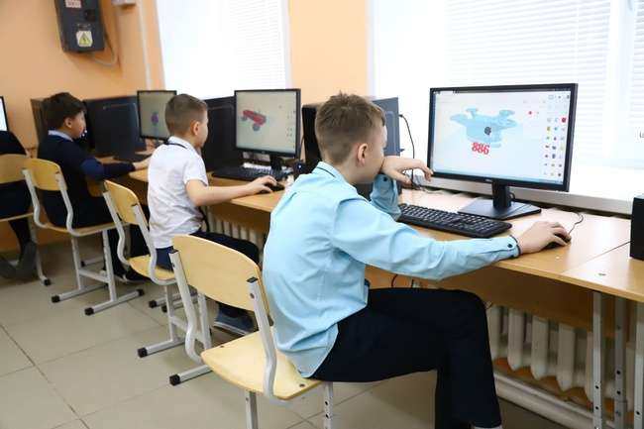
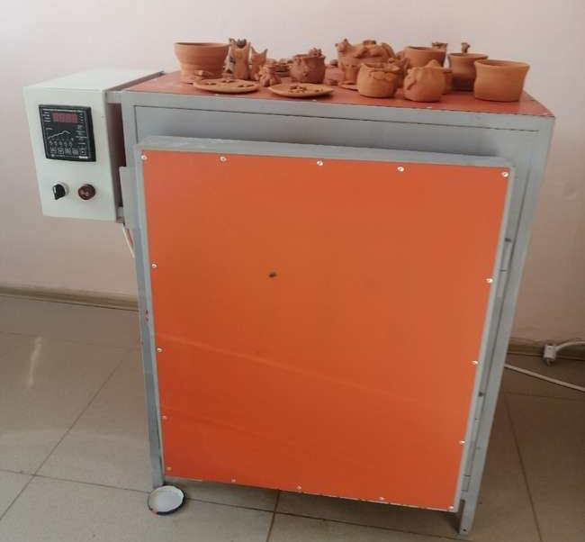
В 2022 году на средства депутатского фонда Тюменской областной Думы при содействии депутата Тюменскорй областной Думы Виктора Александровича Рейна для работы объединения «Лепим вместе» приобретена новая муфельная печью и 7 комплектов компьютеров, столы и кресла для кабинета технической направленности.

Slide 31
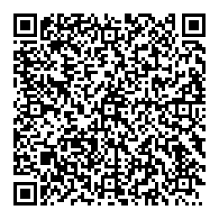
Контакты
Селезнева Татьяна Александровна
директор МАУ ДО «Голышмановский МЦ»
8 9199395100
SeleznevaTAmc@yandex.ru

